Slide 1
INTRODUCCIÓN A OPENGL

Slide 2
VBO (Vertex buffer object )
Es un buffer de memoria que contiene la información acerca de los vértices
X | Y | Z | X1 | Y1 | Z1 | X2 | Y2 | Z2 | ……..
R | G | B | R1 | G1 | B1 | R1 | G1 | B1 | ……..
N1 | N2 | N3 | N4 | N5 | N6 | N7 | N8 | N9 | ……..

Slide 3
Vao (Vertex array object)
Es un objeto el cual contiene uno o más VBO
ID
0 | VBO1
1 | VBO2
2 | VBO3
3 | VBO4
4 | VBO5
5 | VBO6
6 | VBO7

Slide 4
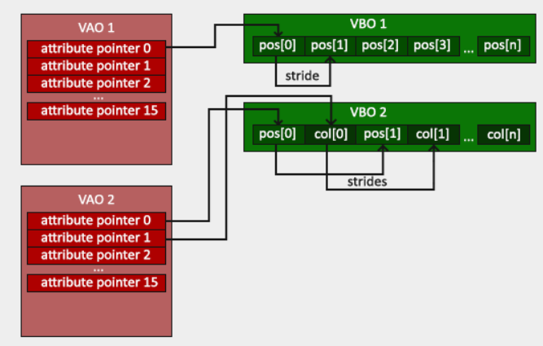
shaders
Vertex shader.- Se ejecuta una vez por cada pixel.
Fragment shader.- Se ejecuta una vez por cada muestra.
Compilado en tiempo de ejecución.
GLSL (Gl Shader Language)

Slide 5
